Slide 2
O PODER DA SUA RESSURREIÇÃO
8

Slide 3
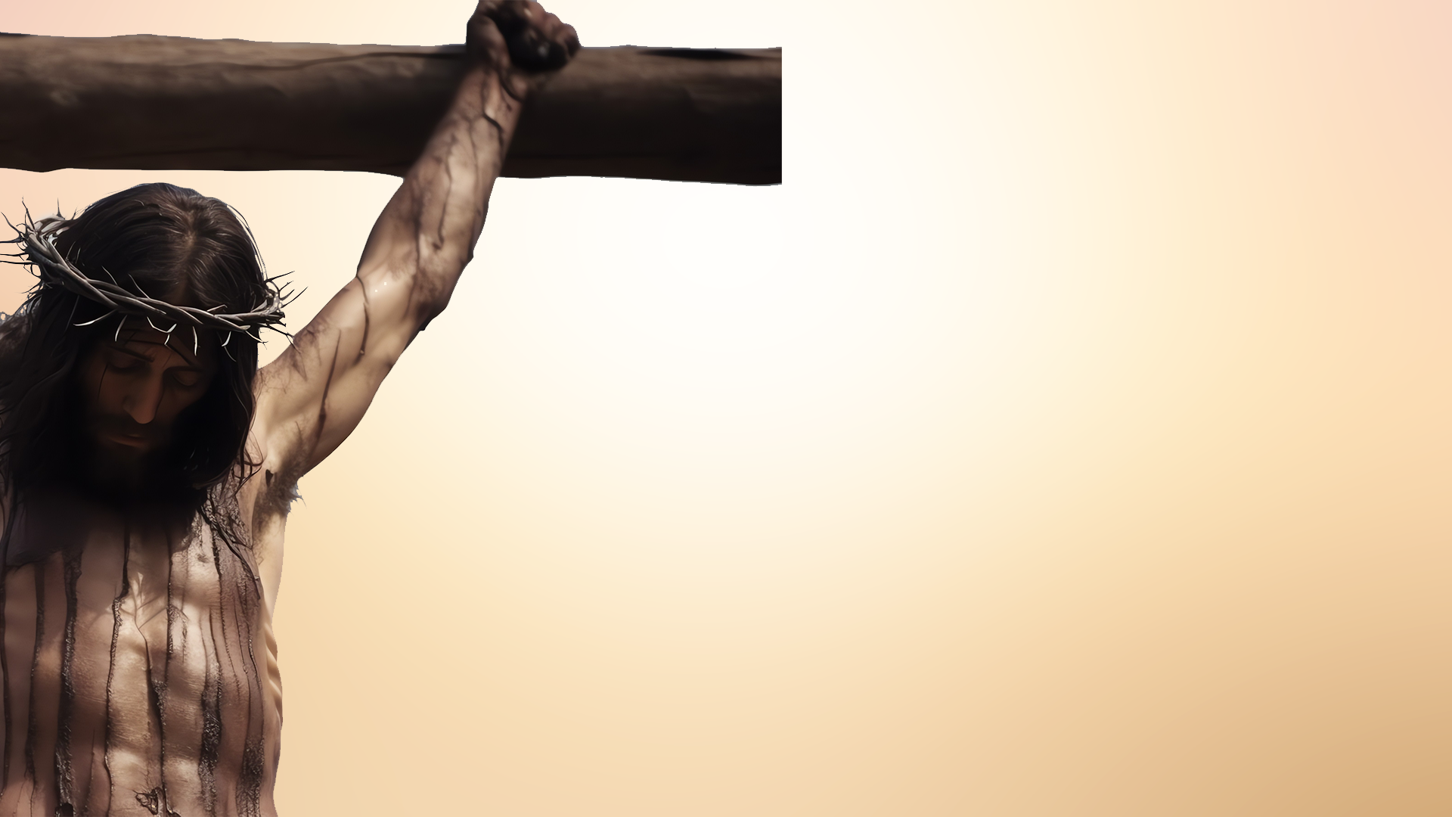
  A cruz, aparentemente, representou para os inimigos de Cristo uma formidável vitória.

Slide 4
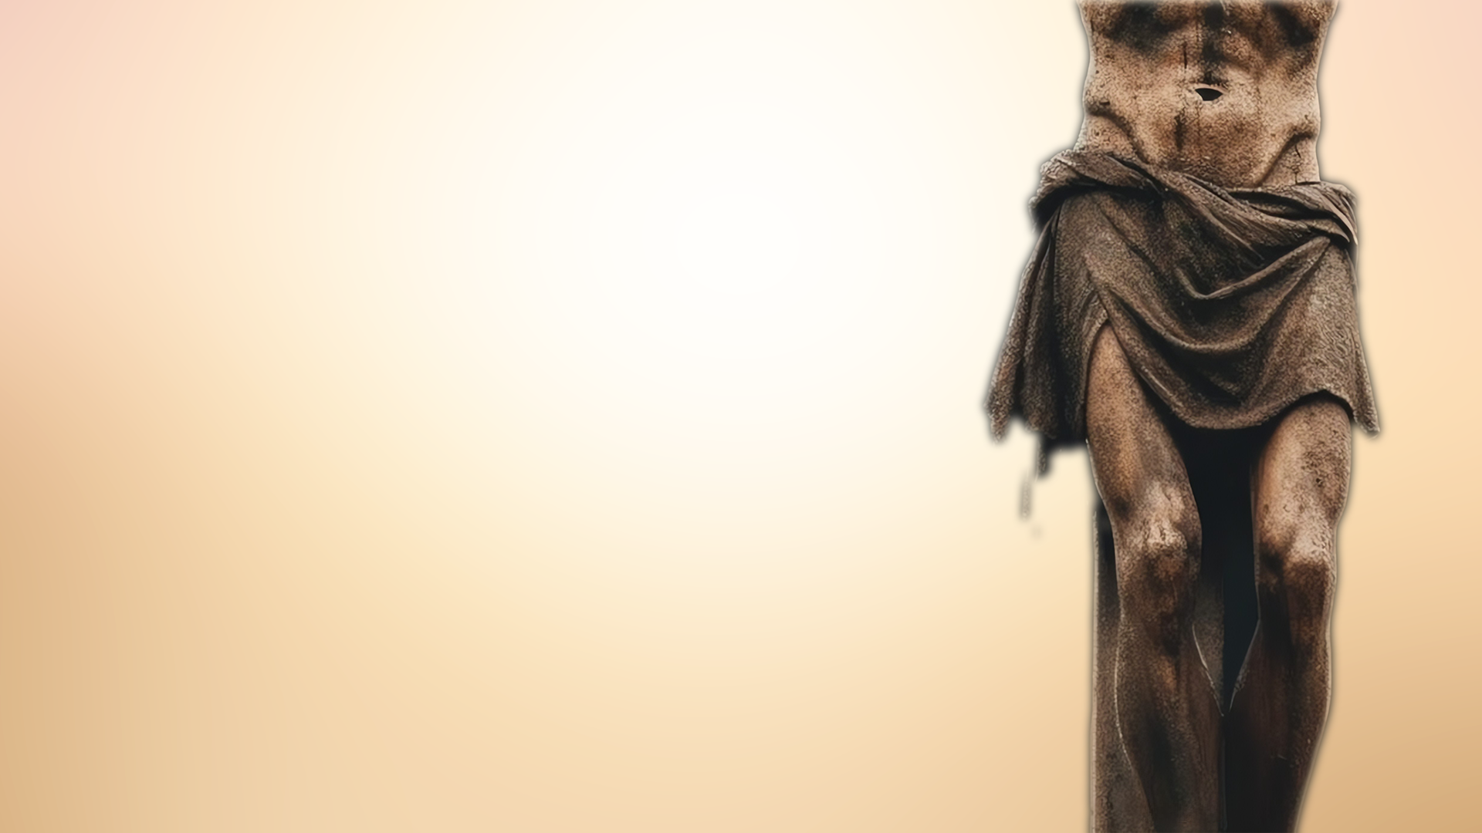
  PARA QUE SE CUMPRISSE A PROFECIA
    Quebraram a perna dos dois ladrões. Era para acelerar a morte.

Slide 5
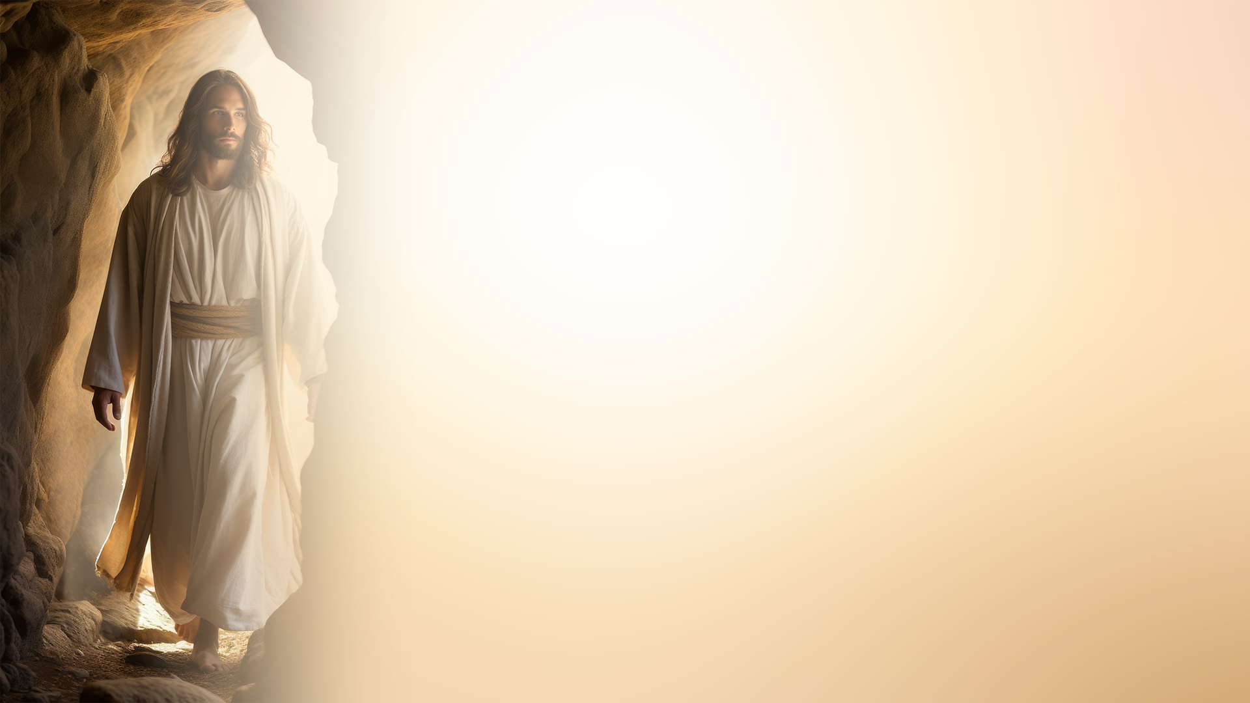
  PARA QUE SE CUMPRISSE A PROFECIA
    A morte é parte da realidade humana, nascemos no planeta errado. Mas isso não é tudo. A ressurreição de Jesus trouxe luz às nossas trevas.

Slide 6
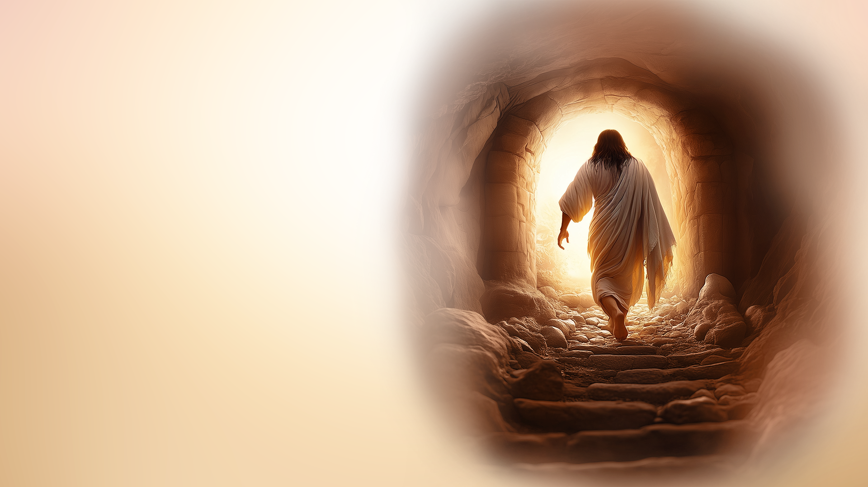
  ELE ESTÁ VIVO
    Aquele que teve uma entrada sobrenatural na história sai dela também com uma ressurreição gloriosa.

Slide 7
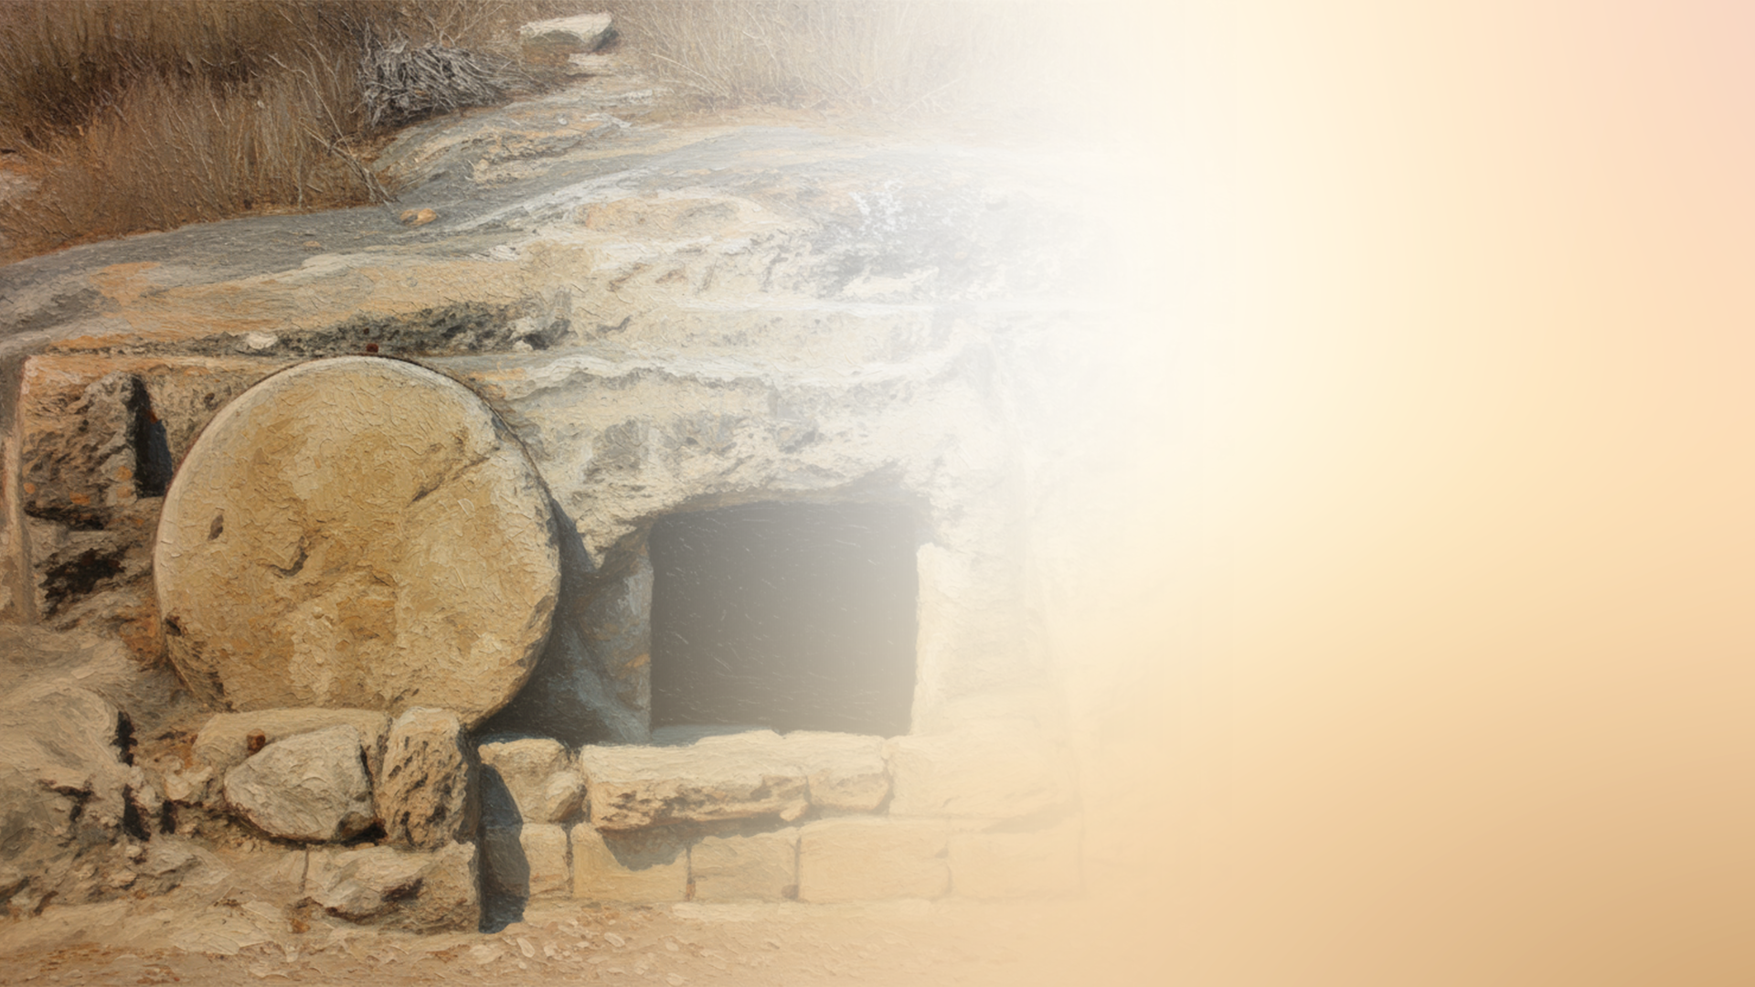
  ELE ESTÁ VIVO
    “Quem afastou a Pedra?”

Slide 8
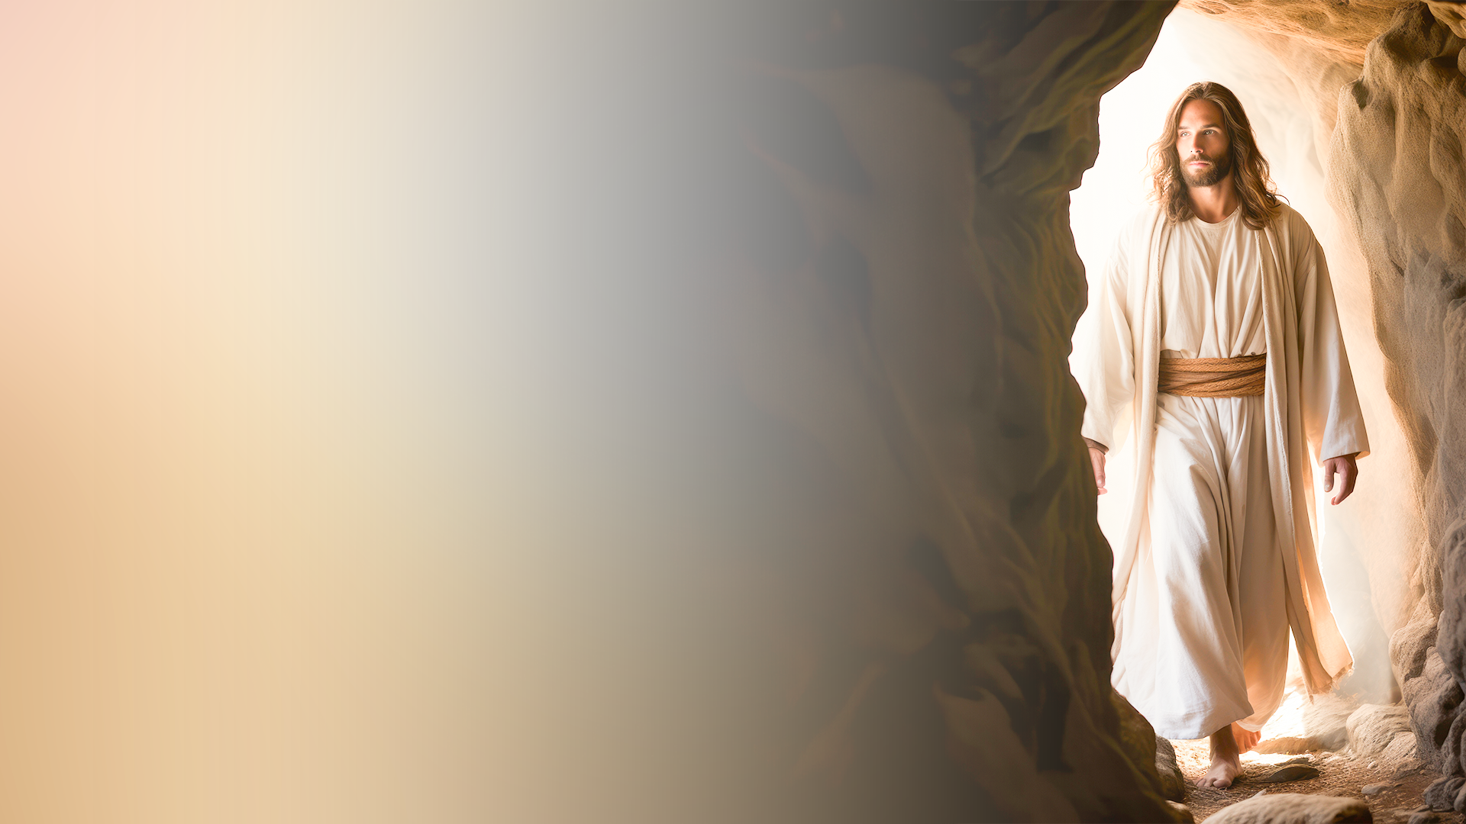
  O FATO E O SEU SIGNIFICADO
    A ressurreição de Jesus foi a vindicação de tudo o que Ele disse e ensinou.

Slide 9
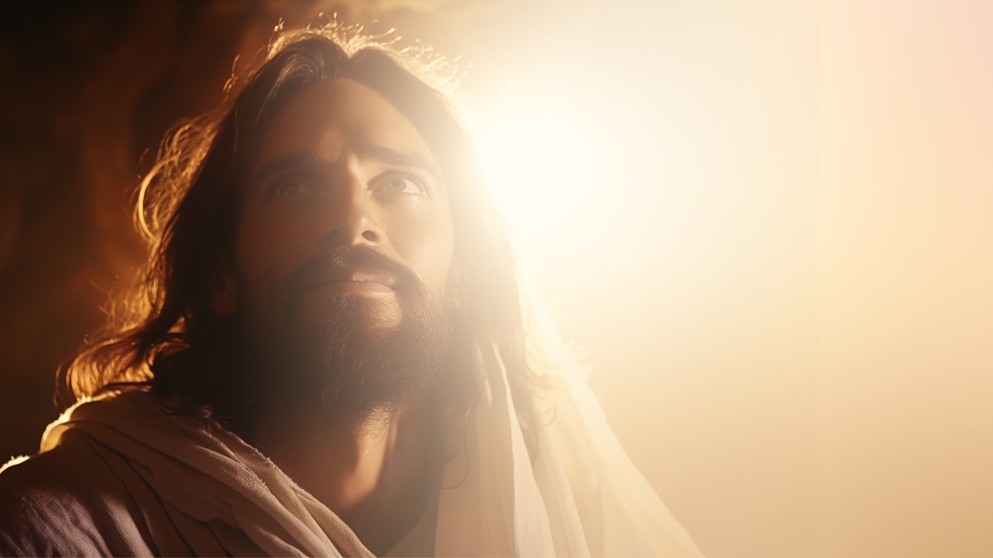
  O FATO E O SEU SIGNIFICADO
    Se Cristo não tivesse ressuscitado, nada mais faria sentido (1 Coríntios 15:17).

Slide 10
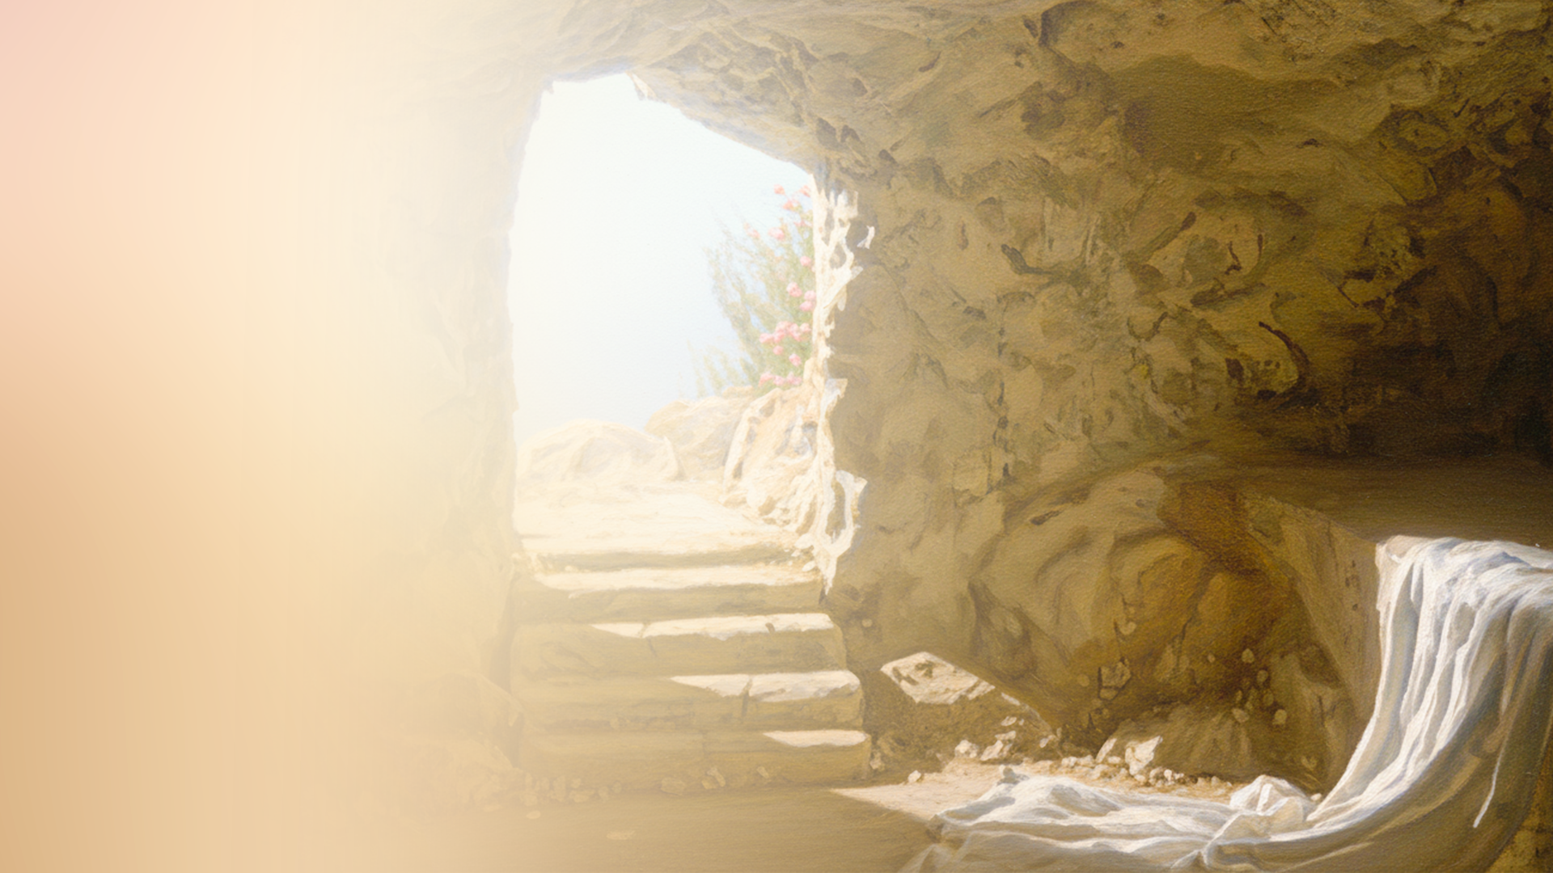
  ELE NÃO ESTÁ MAIS AQUI
    Ele havia voltado da morte. Não mais sofrimento sem esperança ou derrotas insolúveis.

Slide 11
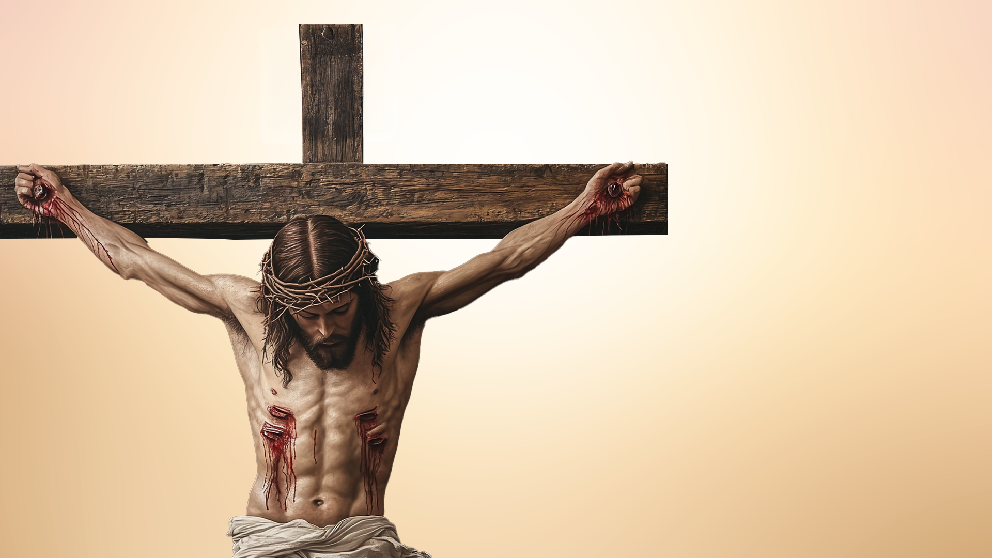
  AS VERDADES DA RESSURREIÇÃO
    A morte morreu naquela sexta feira, quando Ele pendeu a cabeça; Ele partiu os seus grilhões.

Slide 12
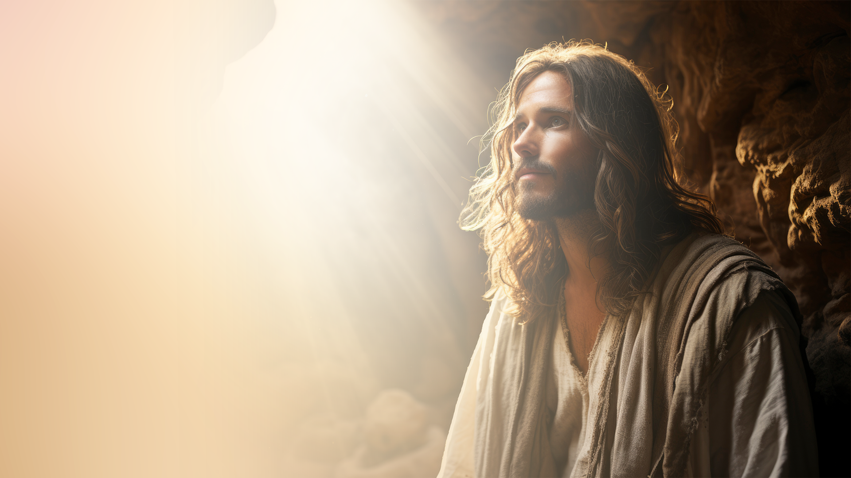
  AS VERDADES DA RESSURREIÇÃO
    A ressurreição representa o poder de libertação, a certeza sobre a dúvida, o triunfo sobre a solidão, e a certeza da vida eterna.

Slide 13
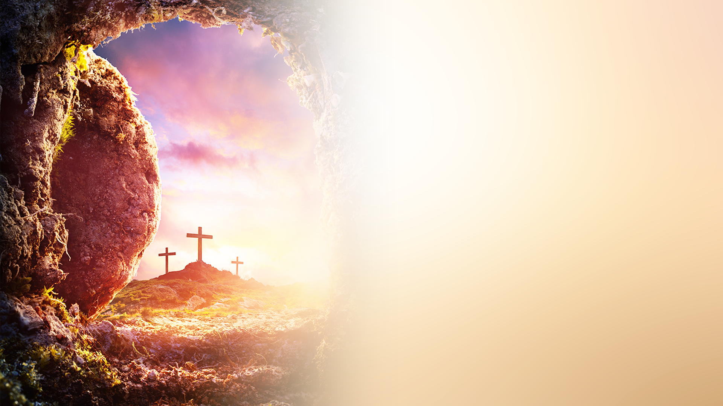
    A vitória sobre a morte foi garantida quase 2000 atrás, no calvário, quando o Homem Deus, deixou a sepultura vazia.

Slide 14

    Viveremos então na terra do “não mais.” Não mais morte, lágrimas, dor, injustiças e separações.

